Slide 1

Chào mừng các em
đến với tiết học Tiếng Việt.

Slide 2


Luyện tập
Viết đoạn văn giới thiệu
một đồ dùng học tập

Slide 3


1
Nói về một đồ dùng học tập của em.

Slide 4

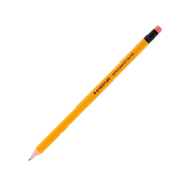
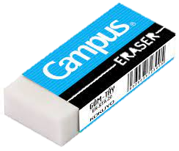

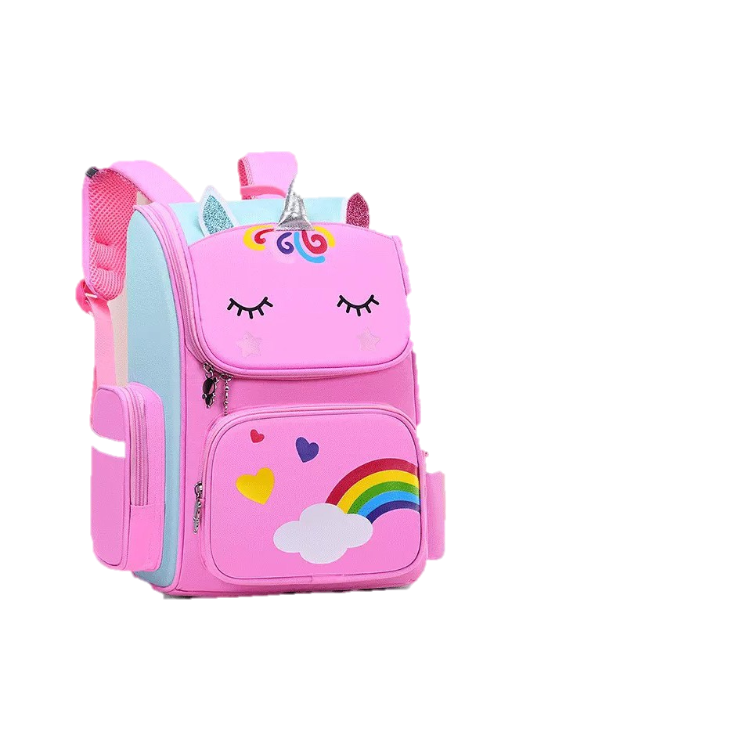
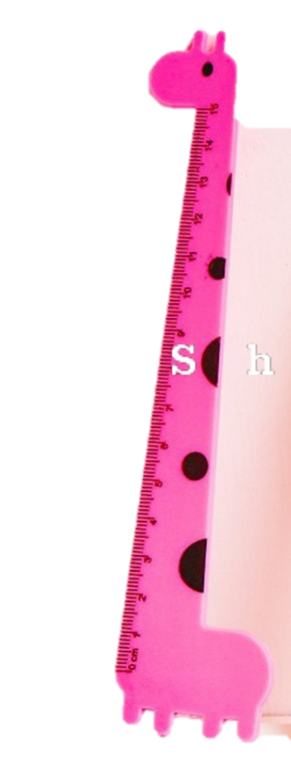
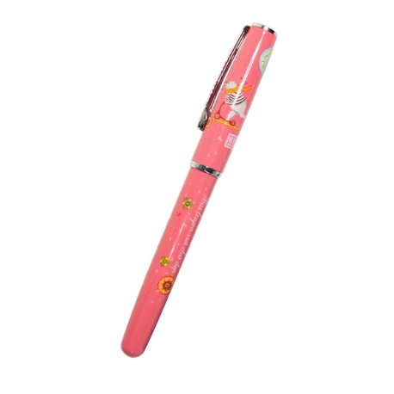
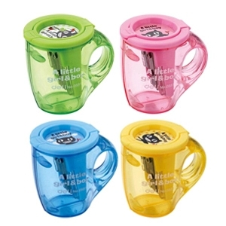
1
Nói về một đồ dùng học tập của em.
Notes:
GV cho hs chọn từ. HS chọn vào từ nào thì GV nhấp vào từ đó. Nhấp đúng từ “…” thì nó sẽ di chuyển về chỗ trống. Sau đó enter là câu mẫu viết vở sẽ xuất hiện

Slide 5
Nhiệm vụ: Trao đổi với bạn cùng bàn về nội dung sau:
+ Em muốn giới thiệu đồ dùng học tập nào?
+ Đồ vật đó có hình dạng, màu sắc như thế nào?
+ Công dụng của đồ vật đó là gì?
+ Làm thế nào để bảo quản đồ vật đó?

Slide 6
Viết 3 – 5 câu giới thiệu về đồ dùng học tập em đã nói ở trên
2
(1) Giới thiệu đồ dùng học tập em có nó khi nào?
Giới thiệu về đồ dùng học tập
(2) Giới thiệu về đặc điểm của đồ dùng học tập đó.
(màu sắc, hình dáng, ...)
(3) Công dụng của đồ dùng học tập đó?
(4) Thái độ của em với đồ dùng học tập đó.

Slide 7
Viết 3 – 5 câu giới thiệu về đồ dùng học tập em đã nói ở trên
2
(1) Giới thiệu đồ dùng học tập em có nó khi nào?
Giới thiệu về đồ dùng học tập
(2) Giới thiệu về đặc điểm của đồ dùng học tập đó.
(3) Công dụng của đồ dùng học tập đó?
(4) Thái độ của em với đồ dùng học tập đó.

Slide 8
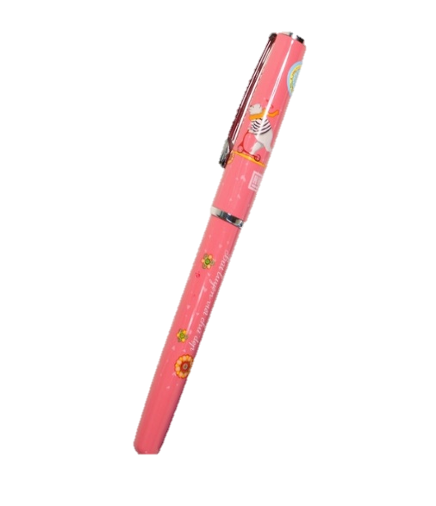
Nhân dịp sinh nhật, mẹ mua cho em một chiếc bút mực rất đẹp. Chiếc bút mực dài khoảng 15 cm. Bên ngoài chiếc bút được làm bằng nhựa, màu hồng rất dễ thương. Bên trong là ruột bút có ống bơm mực. Ngòi bút làm bằng thép, mảnh mai. Chiếc bút giúp em rèn luyện viết chữ đẹp hơn. Em rất thích chiếc bút này và sẽ giữ gìn nó thật cẩn thận.

Slide 9

TẠM BIỆT

